Slide 1
DOLENJSKI NARAVOSLOVCI
Povzetki iz raziskovalne naloge, ki so jo izvedli dijaki in njihovi ustvarjalni mentorji v Šolskem centru Novo mesto
Knjigo sta zbrala in uredila:
Ivica Tomić, profesor in dr. Matej Forjan
Novo mesto, junij, 2017
ppt: dr. Miha Japelj, 8. september, 2017

Slide 2
DOLENJSKI NARAVOSLOVCI
Janez Vajkard Valvasor (1641-1693); polihistor, kartograf, topograf, Slava Vojvodine Kranjske, 1689, 15 knjig, 3532 strani .
Karel Toš (1687-1737; rojen v Novem mestu, jezuit, matematik, geograf.
Gottfrid Pfeiffer (1707-1775); prvi dolenjski perfekt, gvardijan, prvi ravnatelj novomeške gimnazije, sholastični filozof, „skotist“.
Peter Pavel Glavar (1721-1784); teolog, gospodarstvenik, čebelar, lanšprežki gospod
Janez Mihael Žagar (1732-1813); fizik, botanik, zdravnik, avtor nozološke sitematike v medicini (iz Damlja!).
Josip Ressel (1793-1857); pomemben izumitelj na področjih tehnike, nad 30 patentov, izumitelj ladijskega vijaka, območni gozdar v Pleterjah.
Bernard Vovk (1824-1911); teolog, matematik, fizik, ravnatelj novomeške gimnazije, zagovornik za pravice žensk.
Johann Mach ((1805-1879); agronom, sadjar, vrtnar, prvi rejec sviloprejk jamamajev v Sloveniji, lastnik graščine Slatnik.
Ernst Mach (1838-1916); živel je tudi v Malem Slatniku, eden najpomembnejših znanstvenikov svoje dobe, matematik, fizik, profesor na Dunaju, MACHOVO ŠTEVILO, Dopplerjev efekt.

Slide 3
DOLENJSKI NARAVOSLOVCI
Andrej Senekovič (1846-1926); matematik, fizik, tudi ravnatelj novomeške gimnazije, priznan, šolnik, zaljubljen v Dolenjsko.
Franc Hočevar (1853-1919); Belokranjec, matematik, fizik, univerzitetni profesor na Dunaju, Gradcu in Brnu, avtor odličnih učbenikov.
Ignac Klemenčič (1853-1901); rojen v Kamnem Potoku, novomeški gimnazijec, fizik, fizikalni kemik, vrhunske raziskave v elektrotehniki in magnetizmu, Klemenčičev termoresonator, učenec Stefana, sodelavec Boltzmanna, Nernsta, Arrheniusa, uveljavljeni profesor v Gradcu.
Ferdinand Seidl (1856-1942); rojen v Novem mestu, novomeški gimnazijec, biolog, fizik, matematik, profesor v Gorici, na novomeški gimnaziji, meteorolog, seizmolog, geograf, pisec številnih člankov, domoljub, eden najvidnejših Dolenjcev vseh časov.
Davorin Judnič (1860-1922); rojen v Semiču, novomeški gimnazijec, matematik, fizik, profesor v Radovici, Vavti vasi, na Štajerskem, urednik pedagoški glasil.
Abin Belar (1864-1939); kemik, mineralog, geomorfolog, seizmolog, ustanovil je seizmološki postaji v Vegovi ulici v Ljubljani in v Beogradu, konstruktor seizmografov »belar«, izdelal aparat za brezžično telegrafijo.
Vinko Strgar (1870-1934); rojen v Leskovcu pri Krškem, novomeški gimnazijec, prvi rudarski inženir, organizator rudarske uprave v Sloveniji.
Jakob Turk (1872-1935); rojen v Novem Kotu ob Kolpi, prvi slovenski inženir tehnične kemije je postal v Gradcu, razvijal je pridobivanje fosfatov, gnojil, izvajal kemijsko analizo živil, drugo.

Slide 4
DOLENJSKI NARAVOSLOVCI
Karel Kunc (1879-1950); rojen v Novem mestu, novomeški gimnazijec, matematik, fizik, profesor na Klasični gimnaziji v Ljubljani, njegovi učbeniki iz matematike in fizike so postale »pojem« za vse dijake in študente.
Leopold Andree (1979-1852); rojen v Novem mestu, novomeški gimnazijec, fizik, matematik, profesor v Idriji in Ljubljani, pisec knjig o radiu, radiotehniki, drugo.
Vladimir Lapajne (1894-1941); rojen v Črnomlju, matematik, profesor na »Realki« v Ljubljani, pisec učbenikov iz geometrije.
Albin Žabkar(1901-1962); rojen v Krškem, matematik in fizik, profesor v na raznih ljubljanskih gimnazijah, profesor na Univerzi. Pozna ga številna generacija kemikov, ki jih je dobro naučil matematike.
Franc Kvaternik (1919- 1981); rojen v Osilnici pri Kolpi, na ljubljanski filozofski fakulteti je poučeval fiziko in matematiko na več srednjih šolah v Sloveniji in se poglabljal v metodično-pedagoško problematiko. Sam ali v soavtorstvu je napisal več učbenikov za fiziko.
Jože Povšič (1907-1985); rojen v Dobrovi pri Novem mestu, novomeški gimnazijec, slovenski matematik in fizik, profesor na Tehnični šoli v Ljubljani, pisec bibliografij in biografij o Vegi, Močniku in Hočevarju.
Savo Lapanje (1925-1997); rojen v Novem mestu, ugledni univerzitetni profesor za fizikalno kemijo, kemik, biofizik, raziskovalec kemije proteinov, strukturne biofizike, drugo.
Franc Galič (1929-1982); rojen v Cirniku pri Brežicah, diplomiral iz matematike, gimnazijski profesor v Stični in Kočevju, profesor na Višji šoli za algebro, pisec matematičnih učbenikov.
Franc Cvelbar (1932); rojen v Gorenji vasi pri Šmarjeti, novomeški gimnazijec, dipl. inženir in doktor fizike, univerzitetni profesor, jedrski fizik, konstruktor elektronskega in nevtronskega generatorja.

Slide 5
DOLENJSKI NARAVOSLOVCI
Mihael Japelj (1935); novomeški gimnazijec, dipl. inženir kemije, mag. kemijske tehnologije, doktor kemijskih znanosti, univerzitetni profesor, direktor R/R v Krki, avtor ali soavtor pri 86 Krkinih patentih, kemijska sinteza zdravilnih učinkovin, fitokemija, drugo.
Milan Čopič (1925-1898); rojen v Pišecah, dipl. inženir in doktor fizike, univerzitetni profesor, jedrski fizik, vodja reaktorskega oddelka v Institutu Jožef Stefan, aktivni sodelavec pri gradnji Jedrske elektrarne Krško.
Janez Ferbar (1939-2000); dipl. ing. in dr. fizike, dipl. pedagog, mednarodno uveljavljen profesor na novomeški gimnaziji, pozornost je usmerjal didaktiki fizike in naravoslovja, je avtor številnih učbenikov.
Matija Burgar-Iko-(1945), rojen v Novem mestu, novomeški gimnazijec, dipl. ing. in dr. fizike, univerzitetni profesor v Melbournu in Tasmaniji, mednarodno priznan strokovnjak za jedrsko magnetno resonanco (NMR).
Anton Mavretič (1934), rojen v Boldražu pri Metliki, vse univerzitetne stopnje izobrazbe B. Sc. In M.Sc. in Ph. D. je dosegel v ZDA. Je član SAZU. Raziskoval je merjenje elektronov v ionosferi, sodelavec v MIT v Centru za raziskave vesolja,. Svetovno afirmacijo je dosegel s svojo »Mavretičevo napravo« Plasma System (PLS), ki je vgrajena v obeh Voyagerjih. Svetovno pomemben raziskovalec vesoljskih tehnologij.

Slide 6
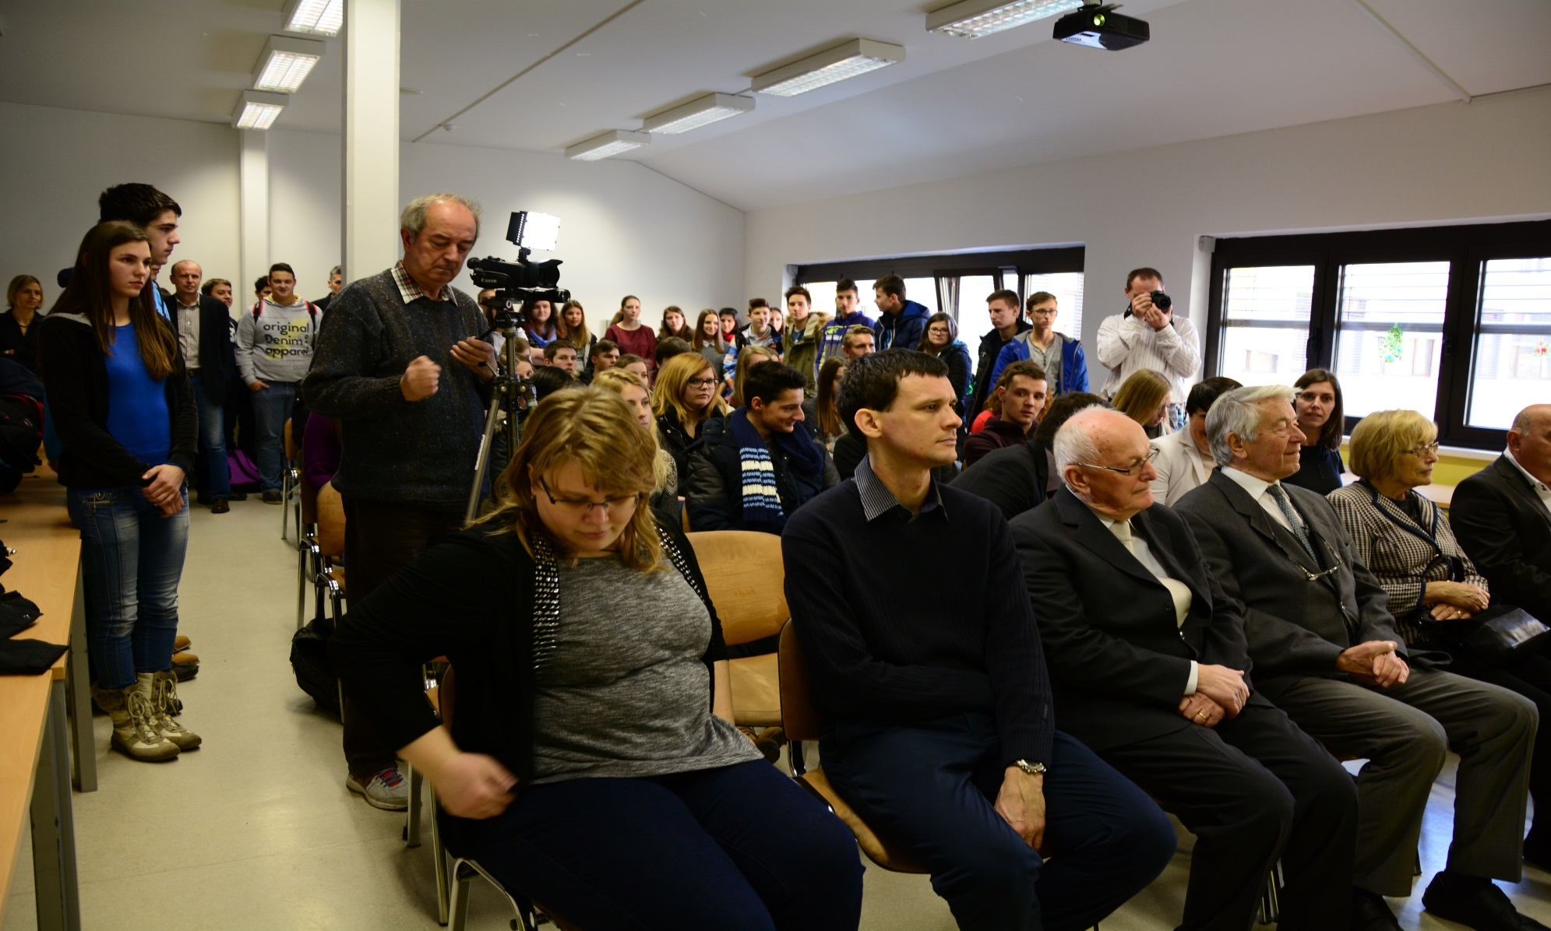
OTVORITEV RAZSTAVE V ŠC NOVO MESTO
18. JANUARJA, 2016

Slide 7
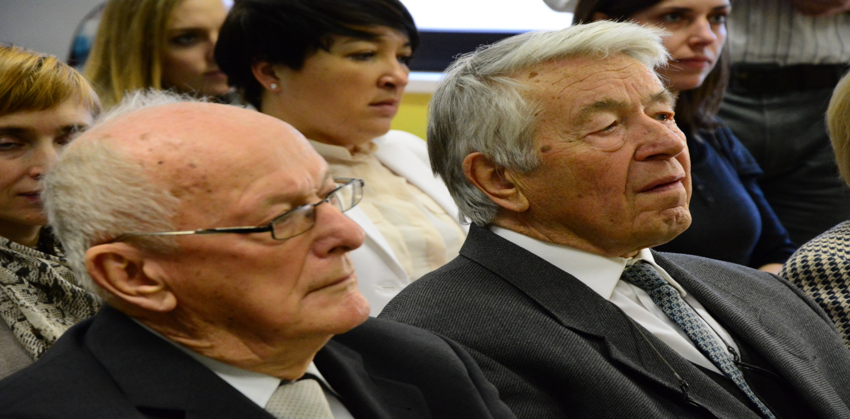
FRANC CVELBAR IN MIHA JAPELJ

